Slide 1
深度学习中的优化函数

Slide 2
01
损失函数和优化函数
02
梯度下降法
03
Momentun和NAG
04
Adagrad方法
05
Adadelta和RMSprop
06
Adam方法

Slide 3
01
损失函数与优化函数

Slide 4
线性回归问题（Linear Regression）
X | 0.0 | 0.0714 | 0.1 | 0.4143 | 0.5714 | 0.6571 | 0.8286 | 1.0
Y | 0.0 | 0.0864 | 0.0741 | 0.1872 | 0.3220 | 0.3980 | 0.6405 | 1.0
线性模型：y=ax+b
这里a和b就是我们要优化的参数，并通过学习，找到最
优的a和b。
假设我们先给定一组参数a=1,b=0画一条线看看 。

Slide 5
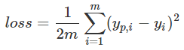
我们来评判y=x(a=1,b=0) 这条线多大程度上完成了预测。
X | 0.0 | 0.0714 | 0.1 | 0.4143 | 0.5714 | 0.6571 | 0.8286 | 1.0
Y | 0.0 | 0.0864 | 0.0741 | 0.1872 | 0.3220 | 0.3980 | 0.6405 | 1.0
预测值Yp | 0 | 0.714 | 0.1 | 0.4143 | 0.5714 | 0.6571 | 0.8286 | 1.0
差值(Yp−y) | 0 | 0.015 | 0.0259 | 0.2271 | 0.2494 | 0.2592 | 0.1880 | 0
损失函数用来定量评价预测值与实际值的差距，通常我们用差值的平方和来表示。公式如下：
也称这种使用差值的平方和的loss为二次代价函数。
接下来的目标很明确，就是如何不断的调整参数a,b 来使loss越来越小。
最终令预测尽可能接近真实值。我们将这些方法统称为优化函数。

Slide 6
02
梯度下降法

Slide 7
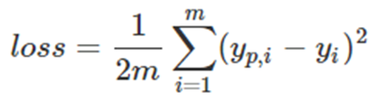
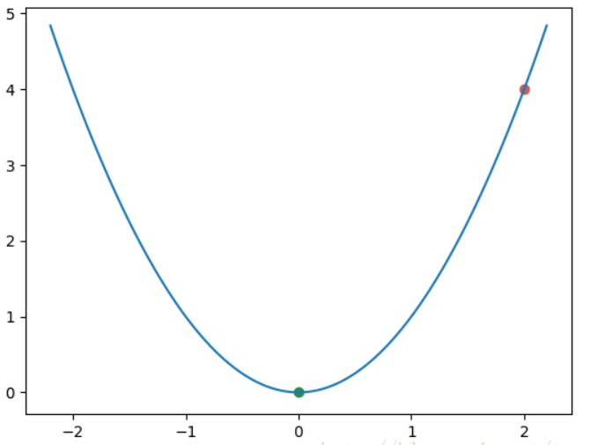
2.1批量梯度下降法（BDG）
loss为二次函数
求二次函数的最小值
假设我们要优化的函数是y=x²，初始条件x₀=2,y₀=4。
按当前倾斜程度的1%（学习率）向下走。也就是x_{new}=x₀−0.01∗4, x_{new}=1.96 再算一下y 值等于多少 y_{new}=3.8416<4。小球成功的往下滚了一点，这样一直滚下去，最终就会滚到绿色的点。

Slide 8
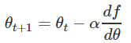
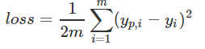
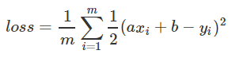
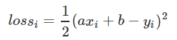
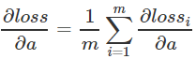
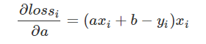
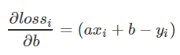
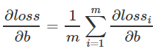
在每一次迭代按照一定的学习率 α 沿梯度的反方向更新参数，直至收敛。
回到刚刚的线性预测中
要优化的参数有两个，分别是a和b，我们分别对他们求微分，也就是偏微分。
a_{new}=a−α∇a
b_{new}=b−α∇b

Slide 9
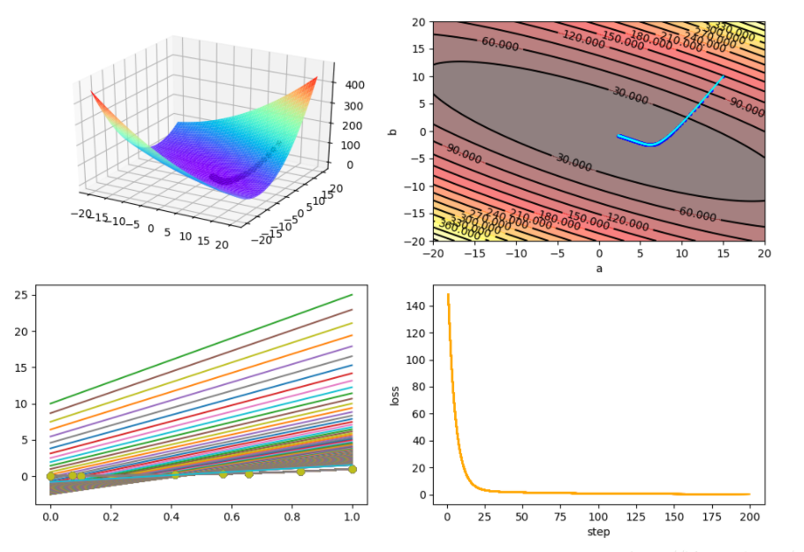
实验(学习率0.01)
1. 在a,b的一定的取值范围内，计算所有的loss，绘制出分布图 2. 将这张分布图拍扁，画出等高线图 3. 绘制原始的数据折线以及依据a,b绘制预测直线 4. 绘制在训练过程中loss的变化

Slide 10
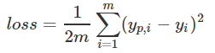
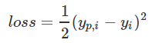
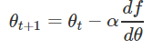
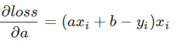
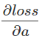
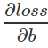
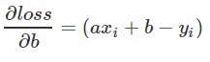
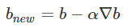
2.1随机梯度下降法（SDG）
经典BDG缺点：每进行一次 迭代 都需要将所有的样本进行计算，计算量大，收敛速度慢。
每次计算都考虑了所有的训练数据，也容易造成过拟合。
SDG:每一次迭代只计算随机一个样本，然后遍历逐渐遍历所有样本，完成一轮（epoch）计算。
（ ）
记为
记为

Slide 11
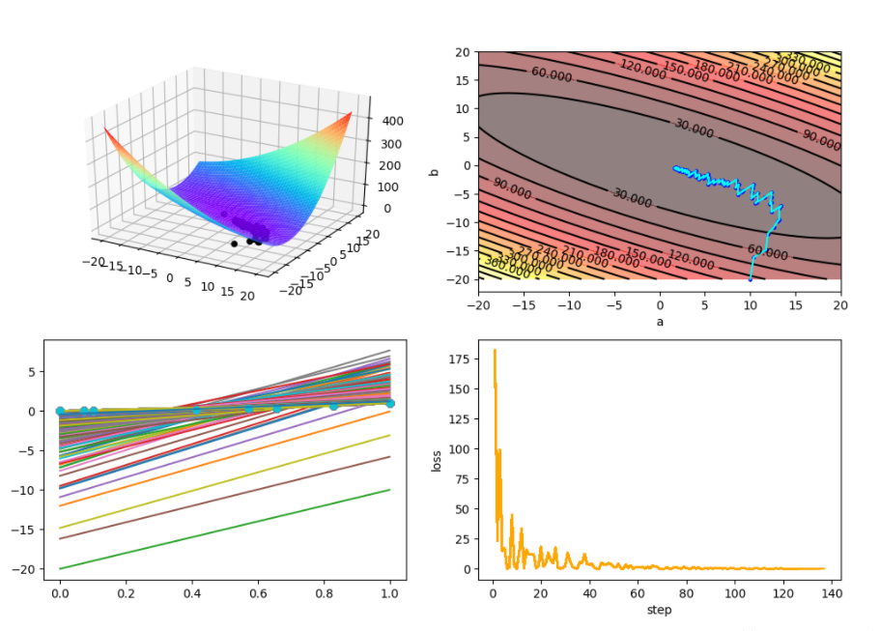
SDG实验
特点：
总体上收敛，局部会有震荡。
噪音较BGD更多，速度快，但 准确率降低。
2. SGD 的震荡可能会跳到更好的局部极小值处。

Slide 12
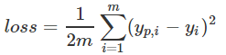
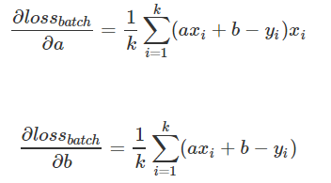
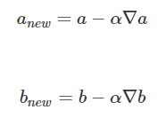
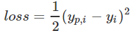
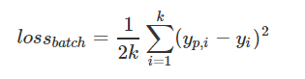
2.1小批量梯度下降法（MSDG）
兼顾经典GD的稳定下降同时又保有SGD的特性
克服由于SDG过于自由，导致训练的loss波动很大
主要思想：每次只拿总训练集的一小部分来训练，比如一共有5000个样本，每次（batch）拿100个样本来计算loss，更新参数。50次后完成整个样本集的训练，为一轮（epoch）。
DG:
SDG:
MSDG:

Slide 13
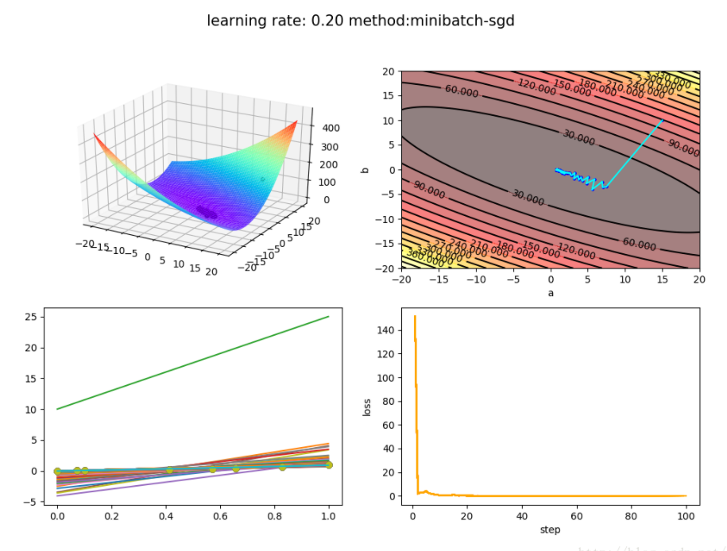
MSDG实验
波动减小明显
收敛速度加快
一般说SGD都指的是 mini-batch gradient descent.

Slide 14
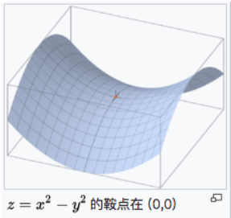
MSDG的缺陷
1.Mini-batch gradient descent 不能保证很好的收敛性
learning rate 如果选择的太小，收敛速度会很慢，如果太大，loss function 就会在极小值处不停地震荡甚至偏离。对于非凸函数，还要避免限于局部最小值点和鞍点。（会在鞍点和局部最小值点震荡跳动）
2.SGD对所有参数更新时应用同样的 learning rate，如果我们的数据是稀 疏的，我们更希望对出现频率低的特征进行大一点的更新。LR会随着更新的次数逐渐变小。

Slide 15
03
Momentun和NAG

Slide 16
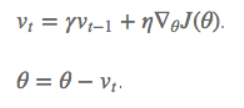
3.1
Momentun(动量法)
主要思想：如果把梯度下降想象成一个小球从山坡到山谷。
当我们将一个小球从山上滚下来时，没有阻力的话，它的动量会越来越大，但是如果遇到了阻力，速度就会变小。
参数更新规则：
Momentun通过加入γv_{t-1},可以加速SGD，并且抑制震荡。（梯度方向）
V_{t-1}表示之前所有步骤所积累的动量和
γ为一个衰减值，一般为0.9，让早期的梯度对当前梯度的影响越来越小。
γ一般建议取0.9。

Slide 17
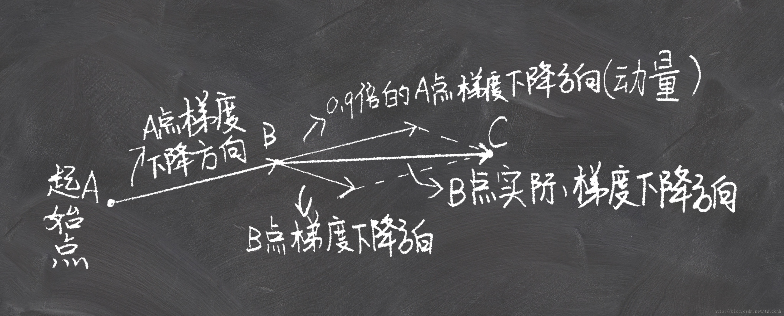
3.1
Momentun(动量法)

Slide 18
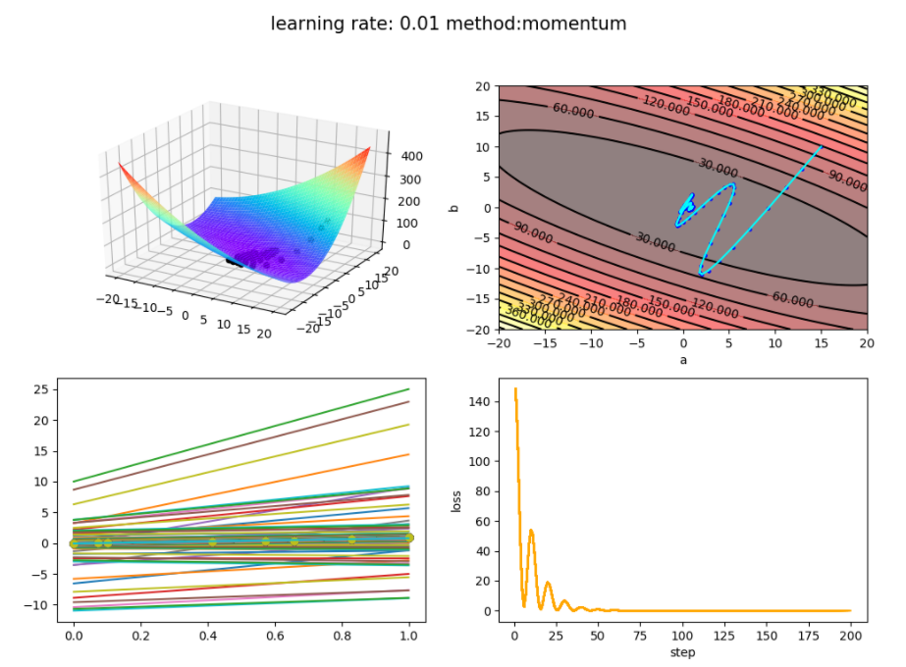
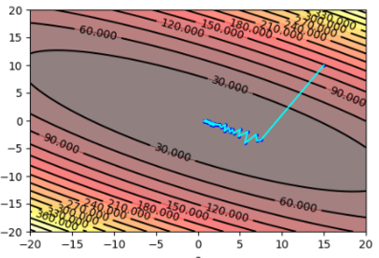
3.1
Momentun(动量法)
MSDG
对比即发现，由于累积了动量，Momentun每走一步都冲得更远。
但随着梯度更新，收敛得也很快。

Slide 19
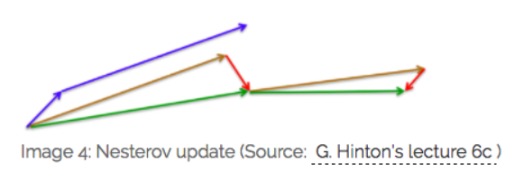
3.2
Nesterov Accelerated Gradient(NAG)
Momentum方法的缺点：相当于小球从山上滚下来时是盲目地沿着坡滚，如果它能具备一些先知，例如快要上坡时，就知道要减速。
蓝色是 Momentum 的过程，会先计算当前的梯度，然后在更新后的累积梯度后会有一个大的跳跃。 而 NAG 会先在前一步的累积梯度上(brown vector)有一个大的跳跃，然后衡量一下梯度做一下修正(red vector)，这种预期的更新可以避免我们走的太快。

Slide 20
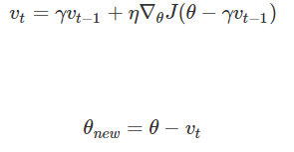
3.2
Nesterov Accelerated Gradient(NAG)
梯度更新规则：
超参数设定值: 一般 γ 仍取值 0.9 左右。
用 θ−γv_{t−1} 来近似当做参数下一步会变成的值，则在计算梯度时，不是在当前位置，而是未来的位置上。

Slide 21
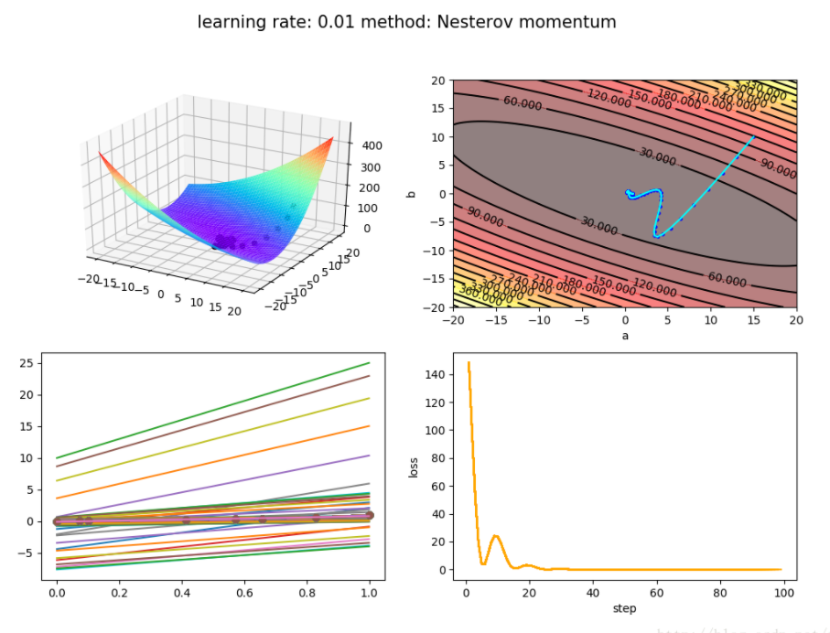
3.2
Nesterov Accelerated Gradient(NAG)
NAG方法收敛速度明显加快。波动也小了很多。
NAG 可以使 RNN 在很多任务上有更好的表现。

Slide 22
04
Adagrad

Slide 23
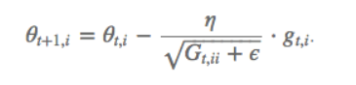
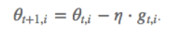
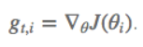
4
Adagrad（Adaptive gradient algorithm）
可以对低频的参数做较大的更新，对高频的做较小的更新
对于稀疏的数据它的表现很好.
梯度更新规则：
其中g为 t时刻参数θ_{i}的梯度。
一个很小的值，防止除0出错。ϵ ＝ 10e−8
其中 G_t 是个对角矩阵， (i,i) 元素就是 到t 时刻时参数 θ_i 的历史梯度平方和。
超参数设定值：一般η选取0.01

Slide 24
4
Adagrad
Adagrad
优点：减少了学习率的手动调节。
缺点：它的缺点是分母会不断积累，这样学习率就会收缩并最终会变得非常小。

Slide 25
05
Adadelta和RMSprop

Slide 26
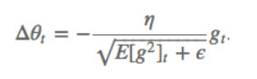
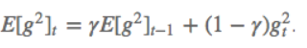
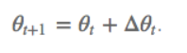
5.1
Adadelta
在 AdaGrad 中对 learning rate 进行 normalize 的参数是使用之前所有时间得到的梯度的累积, AdaDelta 的思想是通过设置窗口 , 只使用部分时间的梯度累积.
和 Adagrad 相比，就是分母的 G 换成了过去梯度平方的指数衰减平均值
超参数设定：
Hinton 建议设定 γ 为 0.9, 学习率 η 为 0.001。

Slide 27
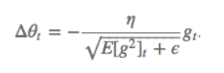
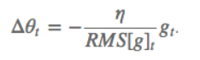
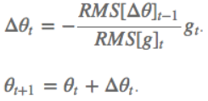
5.1
Adadelta
这个分母相当于梯度的均方根 root mean squared (RMS)，在数据统计分析中，将所有值平方求和，求其均值，再开平方，就得到均方根值 ，所以可以用 RMS 简写：
梯度更新规则:
此外，还将学习率 η 换成了 RMS[Δθ]，这样的话，我们甚至都不需要提前设定学习率了：

Slide 28
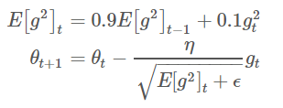
5.2
RMSprop
RMSprop 是 Geoff Hinton 提出的一种自适应学习率方法。
RMSprop 和 Adadelta 都是为了解决 Adagrad 学习率急剧下降问题的，
参数更新过程为：
RMSprop方法其实和Adadelta很类似，确切的是，RMSprop是Adadelta的一个特例。

Slide 29
06
Adam
（Adaptive Moment Estimation）

Slide 30
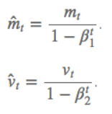
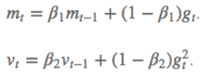
6
Adam
另一种计算每个参数的自适应学习率的方法。相当于 RMSprop + Momentum
除了像 Adadelta 和 RMSprop 一样存储了过去梯度的平方 v_{t} 的指数衰减平均值 ，也像 momentum 一样保持了过去梯度 mt 的指数衰减平均值：
如果 m_{t} 和 v_{t} 被初始化为 0 向量，那它们就会向 0 偏置，所以做了偏差修正，通过计算偏差校正后的 m_{t} 和 v_{t} 来抵消这些偏差.

Slide 31
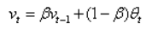
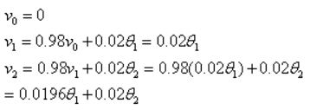
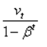
偏差修正
指数加权平均
偏差修正：一般令第一个数值为0，即v0=0;但此时初期的几个计算结果就会与真实的平均值有较大偏差。
进行偏差修正：
随着t的增大，βt越来越接近0
该偏差修正对数据前期影响大，后期影响逐渐减小。

Slide 32

6
Adam
梯度更新规则：
超参数设定值: 建议 β1 ＝ 0.9，β2 ＝ 0.999，ϵ ＝ 10e−8
实践表明，Adam 比其他适应性学习方法效果要好。

Slide 33
效果比较

Slide 34

速度比较

Slide 35

在鞍点比较

Slide 36
如何选择

Slide 37
如果数据是稀疏的，就用自适用方法，即 Adagrad, Adadelta, RMSprop, Adam。
RMSprop, Adadelta, Adam 在很多情况下的效果是相似的。
Adam 就是在 RMSprop 的基础上加了 bias-correction 和 momentum，
随着梯度变的稀疏，Adam 比 RMSprop 效果会好。
整体来讲，Adam 是最好的选择。
很多论文里都会用 SGD，没有 momentum 等。SGD 虽然能达到极小值，但是比其它算法用的时间长，而且可能会被困在鞍点。
如果需要更快的收敛，或者是训练更深更复杂的神经网络，需要用一种自适应的算法。

Slide 38
THANK YOU !

